Slide 1
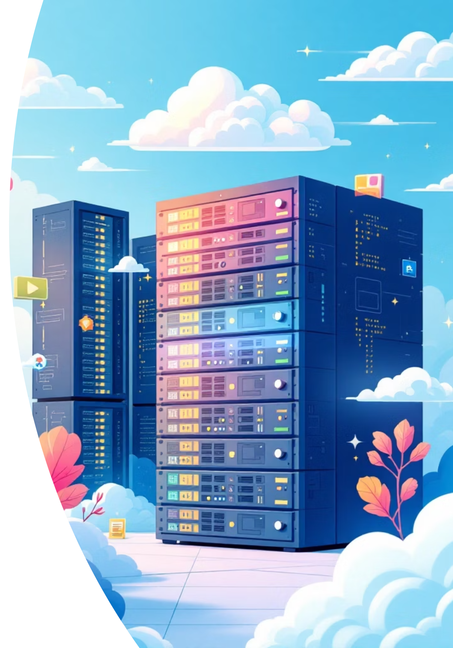
Modelos de Serviço em Nuvem: IaaS, PaaS e SaaS Descomplicados
Visão geral prática para entender responsabilidade, exemplos reais e como escolher o modelo certo para sua organização.

Slide 2

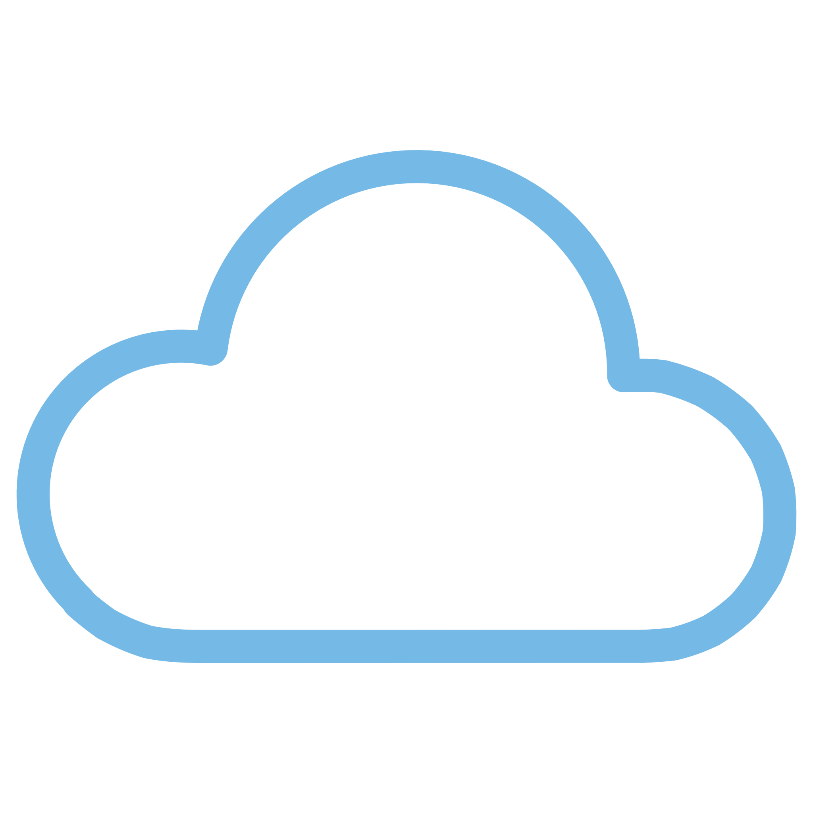


O que são modelos de serviço em nuvem?
Serviços de computação entregues pela internet que substituem infraestrutura local. Permitem focar no core business, reduzir custos e acelerar time-to-market. Três modelos principais com níveis distintos de controle: IaaS, PaaS e SaaS.
IaaS
Infraestrutura virtual (VMs, storage, redes).
PaaS
Plataforma para desenvolver, testar e implantar apps.
SaaS
Aplicações prontas, gerenciadas pelo provedor.

Slide 3

IaaS — Infraestrutura como Serviço
Fornece recursos básicos: máquinas virtuais, armazenamento, redes e virtualização. Usuário administra SO, middleware, apps e dados; provedor mantém hardware e virtualização.
Quando usar
Prós
Necessidade de controle, migração de data centers ou cargas variáveis.
Flexibilidade, escalabilidade e pagamento por uso.
Contras
Requer equipe para gerenciar sistemas e segurança.

Slide 4
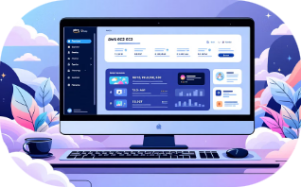
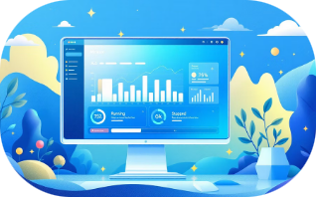
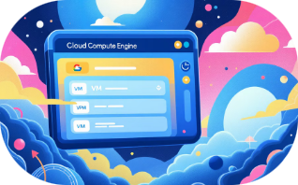
IaaS — Exemplos Reais
AWS EC2
Azure Virtual Machines
Google Compute Engine
Instâncias sob demanda, autoscaling e ampla integração com serviços AWS.
Suporte a Windows/Linux, integração com Active Directory e ferramentas Microsoft.
Desempenho otimizado e integração com serviços de dados do Google.

Slide 5

PaaS — Plataforma como Serviço
Ambiente completo para criar, testar e implantar aplicativos sem gerenciar infra. O provedor cuida de SO, middleware, runtime e escalabilidade; o time foca em código e dados.
Acelera desenvolvimento
Ideal para equipes ágeis e MVPs
Menor overhead operacional

Slide 6
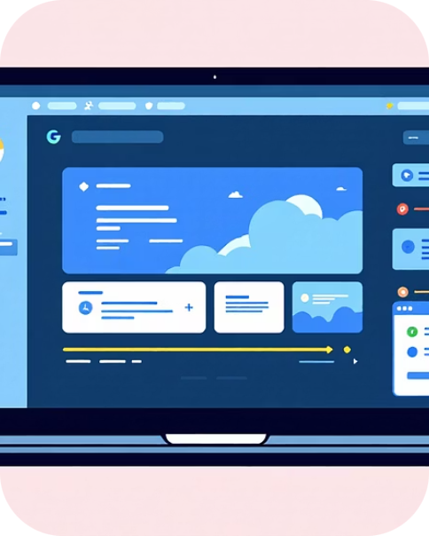
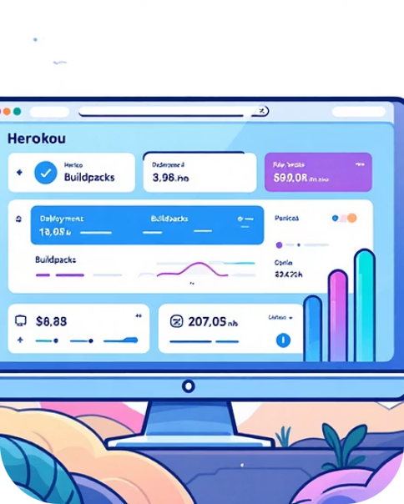
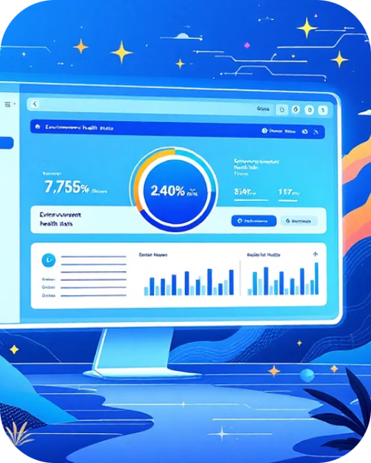
PaaS — Exemplos e Casos
Google App Engine
Heroku
AWS Elastic Beanstalk
Deploy gerenciado e escalonamento automático para apps web.
Plataforma simples para deploy rápido com add-ons e pipelines.
Deploy com controle sobre configurações quando necessário.

Slide 7




SaaS — Software como Serviço
Aplicações prontas acessadas via web. Provedor gerencia tudo: infra, plataforma e software. Usuário consome funcionalidades sem instalar ou manter servidores.
Produtividade
Google Workspace, Microsoft 365 — colaboração em tempo real.
Gestão Comercial
Salesforce — CRM escalável e integração com ecossistema.
Financeiro
ERP/contabilidade em nuvem para pequenas e médias empresas.

Slide 8

Customer
Apps & Data
Runtime & OS
Shared Responsibility
IaaS
SaaS
PaaS
Diagrama de responsabilidades: visualize onde começa e termina a responsabilidade do cliente versus do provedor para cada modelo — útil para decisões de segurança e compliance.

Slide 9
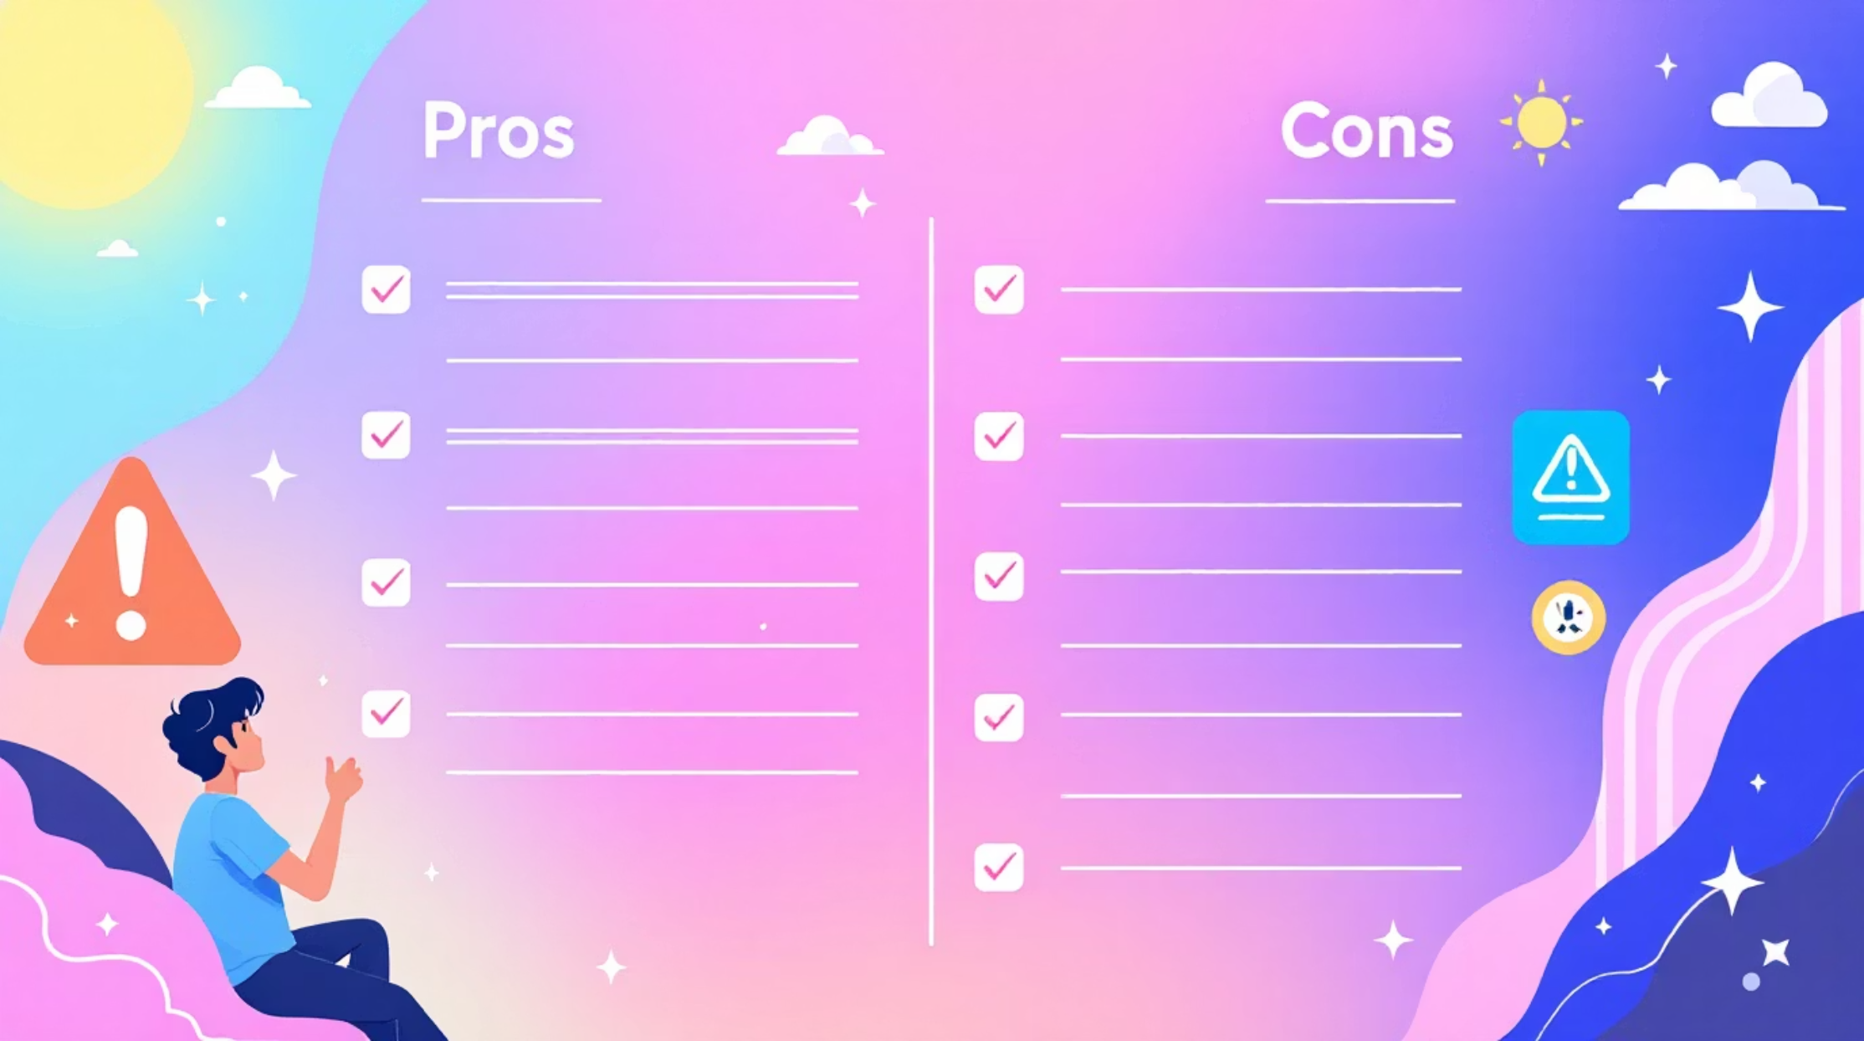
Vantagens e Desafios
IaaS
+ Controle e flexibilidade • — Requer expertise e gestão contínua
PaaS
+ Agilidade no desenvolvimento • — Menos controle sobre runtime
SaaS
+ Rápido e econômico para usuário • — Dependência do provedor e customização limitada

Slide 10

Conclusão & Próximos Passos
Escolha com base em controle, custo e expertise: combine modelos para equilíbrio (ex.: IaaS para workloads core, PaaS para desenvolvimento ágil, SaaS para produtividade). Comece com um piloto, mensure custos e segurança, e escale conforme resultados.
1
1. Avalie necessidades
Controle vs. velocidade
2
2. Piloto
Teste um caso de uso de baixo risco
3
3. Escale
Otimize custos, segurança e governança

